Slide 1
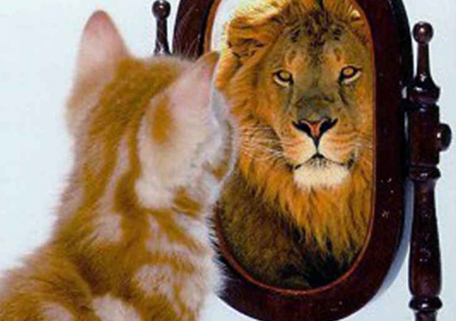

Psicologia dei processi cognitivi 1
Percezione 042PS-2
Lezione 1
12/03/2018
Presentazione del corso
Guardare senza vedere
Attenzione selettiva, Inattentional blindness, e change blidness
Percezione per capire perché
Il colore giallo nel film Marnie di Hitchcock
Logistica del corso
Organizzazione
Attività pratiche e laboratori
Modalità di esame
prof. Carlo Fantoni
STP
2018-2019

Slide 2
quanto sarete attenti ?

Slide 3

… test

Slide 4
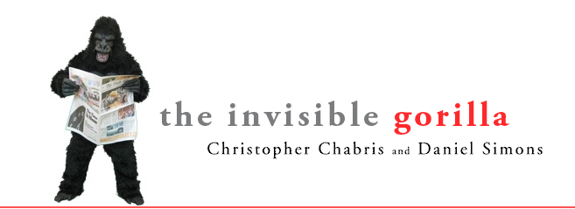
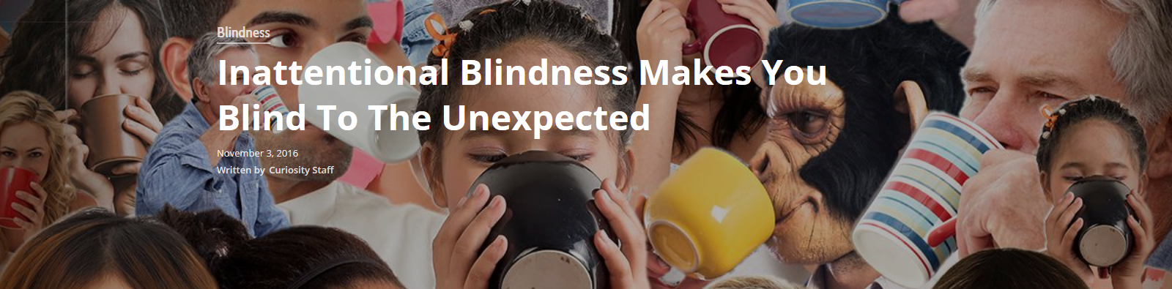
…. non vi preoccupate: è una questione di attenzione selettiva
oggetti inattesi diventano invisibili
quanto più siete focalizzati sul compito
Notes:
Quindi …. Quelli che non hanno visto il gorilla hanno maggiori capacità di focalizzare la loro attenzione sul compito e quindi seguiranno meglio la lezione
percezione di eventi o oggetti inattesi all' interno di una situazione non è tanto dovuta alla locazione spazio-visiva in cui viene presentato l'oggetto, bensì alla difficoltà del compito di attenzione a cui è sottoposto il soggetto e alla similarità tra l'oggetto inatteso e gli altri oggetti presenti nell'ambiente.
Effetto Classico di Neisser, riscoperto da Simons and Chabris in tempi più recenti dopo gli studi su change blindness and inattentional blindness di Mack e Rock

Slide 5
….. ecco la scimmia
Notes:
Quindi …. Quelli che non hanno visto il gorilla hanno maggiori capacità di focalizzare la loro attenzione sul compito e quindi seguiranno meglio la lezione

Slide 6
quale braccio è il più lungo?
attenzione che la croce durerà pochissimo quindi prestate molta attenzione
Notes:
Ecco il paradigma standard di Inattentional Blindness ideato da Mack e Rock

Slide 7
pronti?

Slide 8
+

Slide 9
Notes:
105

Slide 11
verticale o orizzontale?

Slide 12
+

Slide 13
Notes:
95

Slide 15
verticale o orizzontale?

Slide 16
+

Slide 17
Notes:
98

Slide 19
verticale o orizzontale?

Slide 20
+

Slide 21
Notes:
102

Slide 23
verticale o orizzontale?

Slide 24
+

Slide 25
Notes:
105

Slide 27
verticale o orizzontale?

Slide 28
+

Slide 29
Notes:
105

Slide 31
verticale o orizzontale?

Slide 32
+

Slide 33
Notes:
95

Slide 34
chi ha visto qualcosa di diverso dalla croce?
Notes:
Solo il 20% di voi ha alzato la mano. In linea con i risultati sperimentali

Slide 35
oggetti inattesi simbolici e non scompaioni
Mack e Rock (Inattentional Blindness, 1998)
Simons & Chabris (1999)
su Moodle2 articolo originale

Slide 36
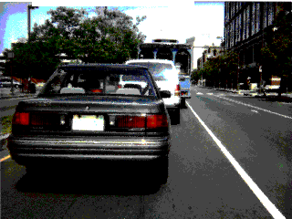
….. attenti in macchina quando piove
Notes:
Cecità al cambiamento

Slide 37
senza pioggia guida più sicura

Slide 38
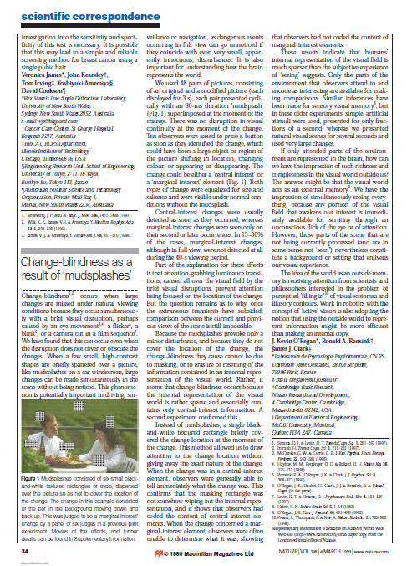
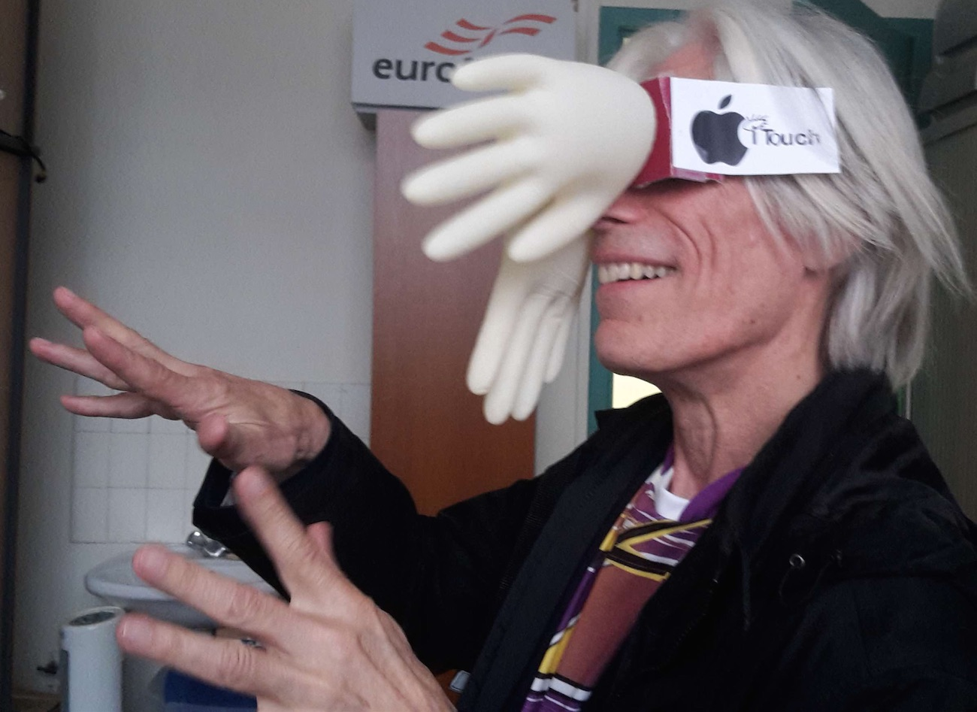
…. cecità al cambiamento
http://nivea.psycho.univ-paris5.fr/#CB
J. Kevin O’ Regan

Slide 39

i sensi non bastano
Notes:
Due tipi di Cecità: Change Blidness – cecità al cambiamento e Inatentional Blidness – Cecità in assenza di attenzione Endogena per un oggetto inatteso
Se qualcuno ci stà guardando questo non significa che ci vede

Slide 40
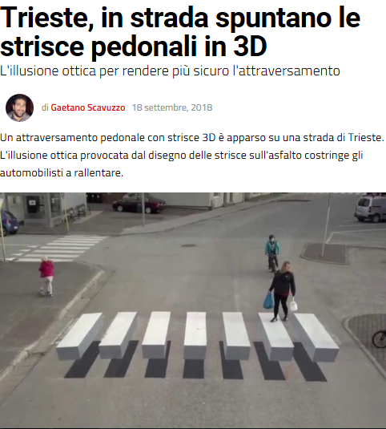
guardare non significa “vedere”
dove?
via Marchesetti
installazione ad opera di un omonimo Cittadino nel punto esatto in cui nel 2016, Giulia, una ragazza di 15 anni, perse la vita investita da un’auto camminando sulle strisce
Notes:
strisce pedonali 3D per obbligare a “vedere”

Slide 41
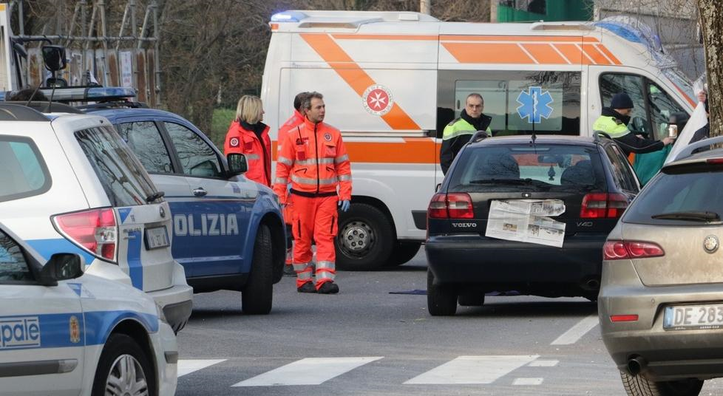
oggi sapete che 2 anni fa…
il conducente in perfetta buona fede potrebbe non averla vista

Slide 42
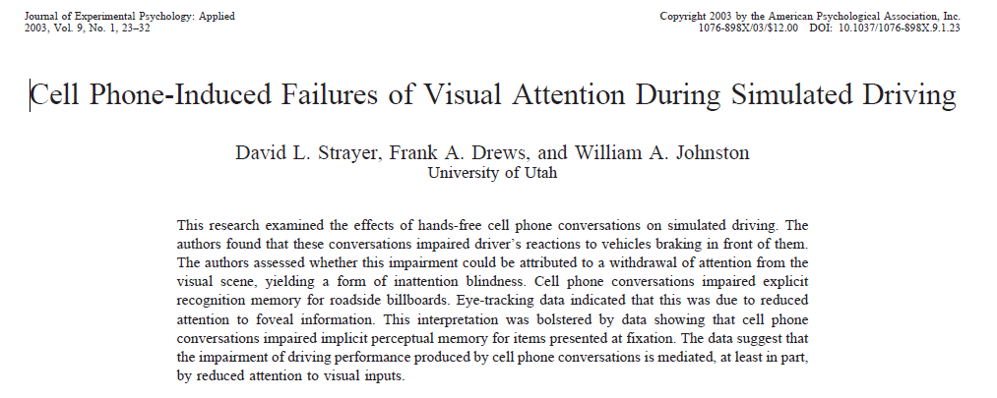
importante per i neo-patentati: se impegnati al cell durante la guida frenata ritardata
approfondimenti a pp 102-105 Bressan + articolo originale su Moodle2

Slide 43
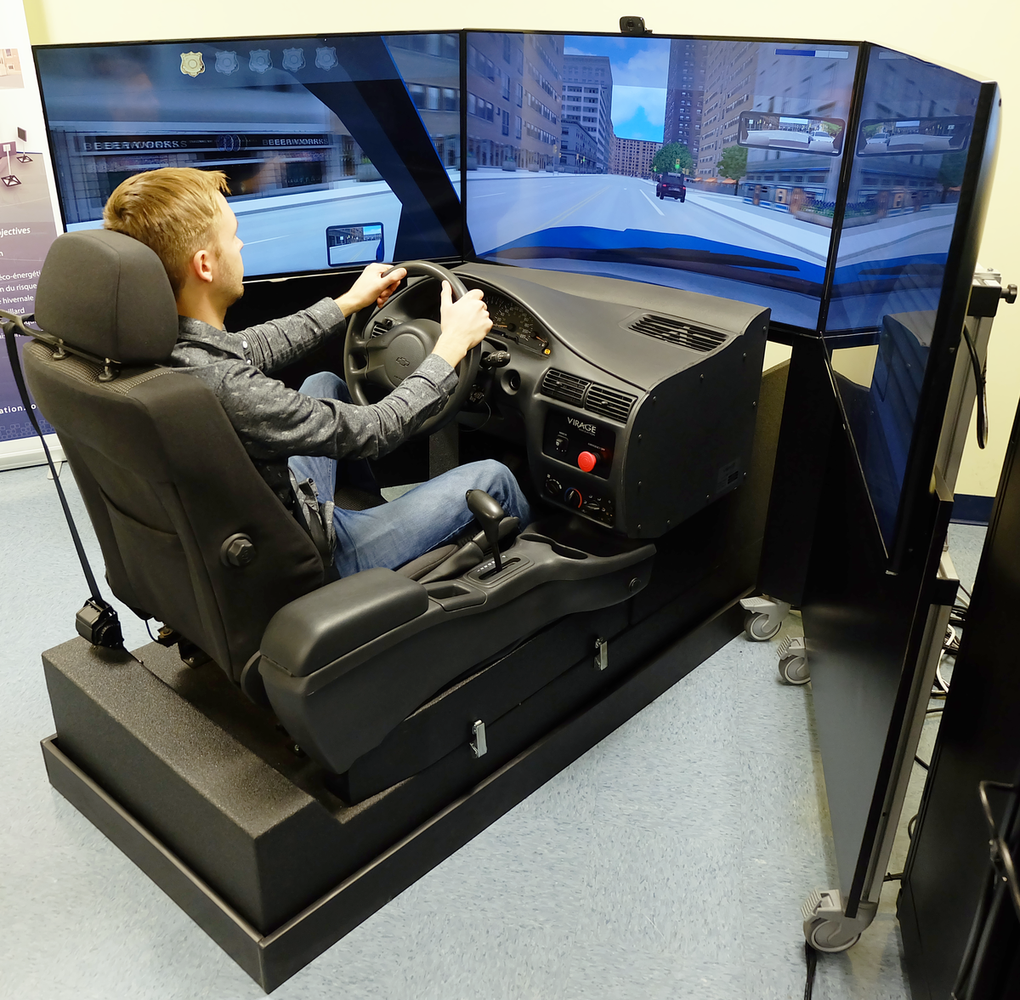
importante per i neo-patentati: se impegnati al cell durante la guida frenata ritardata
approfondimenti a pp 102-105 Bressan
Notes:
Dependent measures. Four parameters associated with the participant’s
reaction to the braking pace car were examined. Brake-onset time
was defined as the interval between the onset of the illumination of the
pace car’s brake lights and the onset of the participant’s brake pedal
depression. Brake-offset time was defined as the interval between brake
onset and the time that participants released their foot from the brake pedal.
Time to reach minimum speed was defined as the time at which the
participant’s vehicle stopped decelerating and began to return to normal
highway speed. Following distance was the distance in meters between the
pace car and the participant’s car. Finally, whether participants were
involved in any collisions during the study was also monitored

Slide 44
i nostri obiettivi
a parte prestare attenzione e guidare ….
percezione più di sensazione
conoscere le principali teorie della percezione e del riconoscimento, anche in una prospettiva storica
saper formulare ipotesi utili a spiegare i fenomeni di interesse
saper utilizzare alcuni tecniche e metodi per la raccolta di dati psicofisici
Notes:
Assenza di Esperienza diretta seppur guardando come nei casi di cecità da disattenzione o al cambiamento (come quando siamo assorti e il mondo ci passa d’avanti senza che noi ce ne accorgiamo) ma attenzione è possibile anche una formazione di esperienze dirette in assenza di guardare (stimolazione sensoriale), quando abbiamo aspettative verso un evento e sentiamo udiamo o interpretiamo qualcosa come reali stimolazioni sensoriali…pensate alle “allucinazioni”.

Slide 45
modulo Percezione (6 cfu)
primo modulo dell'insegnamento di Psicologia dei processi cognitivi 1 (PPC1 – 12 cfu)
rivolto agli iscritti al primo anno del corso di laurea in Scienze e tecniche psicologiche
introduzione allo studio scientifico delle capacità sensoriali, percettive, attentive e di riconoscimento
Notes:
Capacità sensoriali quello che viene prima del percetto – sensazione che non necessariamente corrispondono uno a uno con ciò che percepiamo Percettive – elaborate a partire dalla stimolazione sensoriale –
Ma la percezione è guidata da fattori endogeni (dipendenti dal compito) e esogeni (dipendenti dallo stimolo) – la nostra percezione è veicolata e raggiunge solo informazioni all’interno di una finestra attentive
Percepire però non basta – perchè alla fine del processo ci deve essere il riconoscimento che è quell processo che lega la percezione con ciò che abbiamo in memoria che mi permette di creare un legame effettivo con il mondo

Slide 46


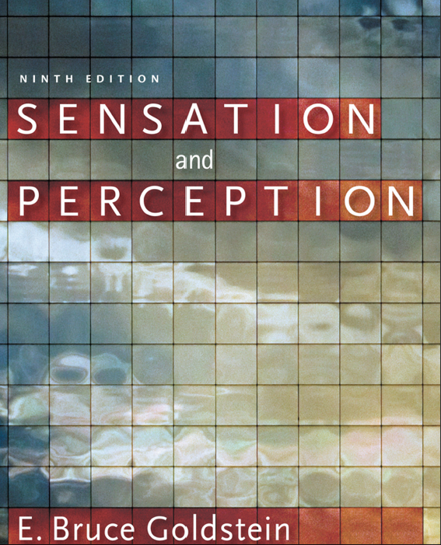
testi d’esame
Girotto & Zorzi (2016). Manuale di psicologia generale. Il Mulino, capp. 1-4 e 6).
Bressan (2010). Il colore della luna come vediamo e perchè. Laterza, capp. 1-7 (pp. 3-187)
Goldstein (2013). Sensation & Perception. Estratti (Action in sostituzione del cap 5 del Girotto, + Motion e Depth & Size come materiali integrative alle slides)
Materiali distribuiti a lezione (scaricabili da moodle2.units.it/)

Slide 47
per capire perchè
le donne usano il rossetto, ciprie etc…
perchè le foglie tendono al giallo in autunno
perchè al cane non piace la TV
a 6 mesi siamo più bravi a riconoscere facce di scimmie di adesso
la luna ci appare bianca
il mondo non si muove quando muoviamo occhi e testa
le ruote delle bici sembrano girare nella direzione opposta al senso di marcia
….
Notes:
47
Tanti presunti "misteri" ci appaiono tali solo perché è convinzione comune che il mondo sia proprio così come ci appare. Se vediamo un cavallo di una certa altezza, un'arancia di colore arancio o la luna bianca e splendente non ci facciamo troppe domande: significa che il cavallo è alto così, che l'arancia ha quel colore e che la luna è bianca. Ce lo dicono i nostri occhi, perché dubitarne? Il fatto è che i nostri occhi, così come gli altri nostri sensi, possono trarci in inganno. Non lo fanno per via di qualche "guasto" nel sistema percettivo (in genere, almeno), o per malizia, ma proprio per come sono costruiti. Il nostro cervello, insomma, non è una macchina che registra i fatti attraverso gli organi di senso e li conserva immutabili nel tempo. Il cervello, in realtà, costruisce il mondo che lo circonda. In presenza di una figura ambigua, per esempio, cerca un significato e sceglie quello più vicino alle nostre esperienze passate. Che non necessariamente è quello giusto. Davanti a una macchia su un muro, c'è chi vede solo un segno dell'umidità e chi, devoto fedele di Padre Pio, vedrà invece un ritratto perfetto del Santo di Pietralcina.
Per capire meglio come funziona la nostra percezione visiva si rivela particolarmente felice la lettura de Il colore della luna. Paola Bressan, ricercatrice all'Università di Padova e tante volte collaboratrice di verifiche e sperimentazioni per il CICAP, ha raccolto in questo volume tanta parte dei suoi studi e delle sue ricerche sulla visione. È tutt'altro che un libro specialistico, anzi. Scritto in maniera brillante e scorrevole, Il colore della luna scivola via trattando del sistema visivo, di che cos'è la luce, di come vediamo i colori e i grigi, di come percepiamo la profondità, gli oggetti e il movimento. Il tutto prendendo come spunto fatti di vita quotidiana, in apparenza banali, che troppo spesso diamo per scontati ma che, visti sotto una nuova ottica (è il caso di dirlo), si rivelano sorprendenti. Per darvi un'idea, sappiate che leggendo il libro di Paola Bressan scoprirete, tra altre mille cose, perché le donne usano il rossetto (non da cinquant'anni, ma da cinquemila), perché la frutta acerba è dello stesso colore delle foglie, perché a sei mesi di età eravate molto più bravi a distinguere fra loro le facce delle scimmie di quanto non lo siate ora, perché il mondo non si muove quando muoviamo gli occhi, perché nei film le ruote delle diligenze sembrano girare all'indietro, perché la luna ci appare bianca e luminosa pur essendo grigio scura e perchè il nostro cane non si interessa ai programmi televisivi. Perché non c'è niente di interessante da vedere direte voi? Forse non sbagliate
Le applicazioni della percezioni sono le più inattese, ad esempio lo studio e le applicazioni della percezione del colore ci permetterà di comprendere
1. perchè le donne tendono ad usare il rossetto.
Il colore della pelle sotto illuminazone naturale tende ad uniformarsi e I tratti espressivi tendono a scomparire. Il rosso è il colore che sotto una forte illuminazone – cosiddetta visione scotopica - risalta di più rispetto a tutti gli altri perchè I nostri recettori (coni) hanno un picco di sensibilità attorno alle lunghezze d’onda attorno al rosso. Questo è noto come fenomeno di Purkinje. Il rosso appare luminoso e incandescente di giorno e scuro e buio la notte in vione mesopica quando la nostra vision è mediate dai bastoncelli: la curva di sensibilità della nostra visione mesopica (bastoncelli) ha un picco attorno alle lunghezze d’onda blu/verdi e decade attorno al rosso.
2. Perchè le foglie tendon al colore giallo.
Probabilmente le foglie tendono al giallo come segnale della pianta della capacità di produrre tossine antiparassitarie. Gli afidi (a differenza di altri insetti), I parassiti delle piante infatti hanno la vision cromatica e sono in grado di recepire il segnale del giallo (discriminando giallo da verde) e quindi tendono a preferire piante verdi.

Slide 48
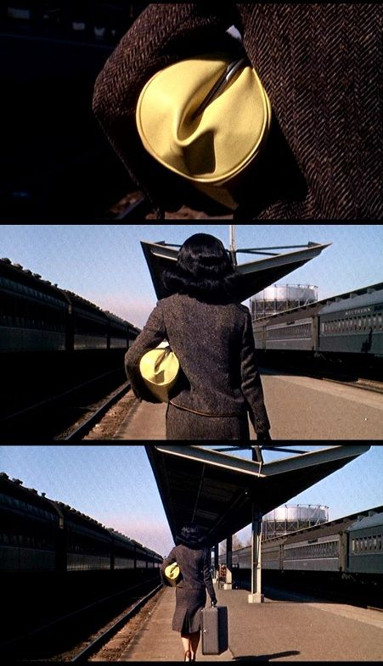
conoscere la percezione per comunicare
Il Giallo di Hitchcock nel film Marnie è come il giallo delle foglie in autunno per gli afidi
Un segnale d’allarme
Qualcosa stà per accadere
approfondimenti a pp 50-53 Bressan
Notes:
Marnie è una giovane donna psicologicamente labile e frigida a causa di un grave trauma subito da bambina. Di una bellezza gelida ma affascinante, è scontrosa, travagliata e fragile allo stesso tempo. È inoltre una bugiarda e una ladra: presentandosi con aspetto austero, integerrimo ed elegante, si fa assumere in aziende come segretaria e poi ruba il contenuto delle casseforti, fuggendo con il denaro e rendendosi introvabile.
Mark Rutland, giovane industriale vedovo e proprietario di una grande azienda editoriale, la nota quando la vede lavorare come segretaria presso l'ufficio di un suo conoscente con il quale è in rapporti d'affari, ma la donna, dopo aver rubato i soldi custoditi in cassaforte, si rende irreperibile. In albergo rimuove la tintura con cui si scuriva i capelli, cambia aspetto e vestiti, facendo perdere le proprie tracce e tornando in visita dalla madre, cui è molto legata, sia per il senso di colpa verso la donna che è zoppa ormai da molti anni, sia perché è quasi succube dalla sua rigida morale, che critica come frivolo finanche il colore biondo che aveva adottato per i suoi capelli.
Rutland incontra di nuovo casualmente Marnie presso l'ufficio personale della propria società, dove la donna si è presentata come aspirante segretaria, e la fa assumere contro il parere del direttore. Nel frattempo Marnie, dopo pochi giorni di lavoro, in cui ha avuto occasione di osservare sia dove si trova la chiave, sia la combinazione della cassaforte aziendale, s'impadronisce del denaro in essa custodita, fuggendo.
Mark, ormai invaghito della donna e intuito cosa sia avvenuto, reintegra con il proprio denaro l'ammanco nella cassaforte aziendale e si mette poi alla ricerca di Marnie; la trova presso un maneggio di cavalli, dove lei tiene il suo amato destriero Florio e prima che lei possa fuggire la pone di fronte a una scelta drammatica: se lo sposerà, lui non la denuncerà e anzi rifonderà l'ammontare dei suoi furti precedenti, convincendo, grazie alle proprie relazioni d'affari, i derubati a non sporgere denuncia ed evitandole così il carcere. Marnie accetta, sebbene non ricambi i suoi sentimenti.
Durante la crociera per la luna di miele, oltre alla sua già evidente cleptomania, Mark scopre che Marnie ha il terrore di qualunque contatto fisico con gli uomini. La mattina dopo la loro partenza lei tenta il suicidio, gettandosi nella piscina della nave e lui la salva appena in tempo. Alla domanda di Mark: «Perché non ti sei buttata in mare?», Marnie risponde: «Io volevo uccidermi, non ingrassare quei maledetti barracuda». Tornati dalla crociera, Mark le fa arrivare a casa l'amato Florio, ma la situazione precipita durante una battuta di caccia, allorché Marnie, alla vista del colore rosso della giacca di un partecipante, perde il controllo di sé e si lancia al galoppo in una folle corsa, che culmina con una rovinosa caduta e l'azzoppamento di Florio, che lei stessa abbatte con un colpo di pistola.
Marnie ha infatti il terrore dell'accostamento del colore bianco con il rosso e dei temporali. Soffre di incubi, nei quali rivive il triste ricordo dell'infanzia, quando la mamma, che per mantenere sé stessa e la bimba esercitava il meretricio, la svegliava di notte e la faceva uscire dal caldo letto in cui dormivano, per ricevere il marinaio di turno. Durante uno di questi traumatici episodi la bambina, sola e infreddolita, fu terrorizzata anche da un temporale.
Mark indaga la ragione dei disturbi psicologici di Marnie e scopre, con l'aiuto della cognata Lil Mainwaring, segretamente innamorata di lui, che la madre di Marnie, al contrario di ciò che lei gli aveva detto, è viva e abita a Baltimora. Grazie a un investigatore privato viene a conoscenza dell'indirizzo della donna e della sua triste storia, di quando cioè un giorno uccise un marinaio, suo cliente, che l'aveva aggredita rompendole una gamba sotto gli occhi della figlia.
Mark trascina quindi Marnie a casa della madre: solo un confronto e un chiarimento tra le due donne potrà sbloccare la mente di Marnie. Nel frattempo scoppia un temporale e questo, insieme all'ambiente familiare, fa rivivere in Marnie l'incubo represso. La sua voce assume allora il timbro della bimba che era e, incalzata dalle domande di Mark, rievoca la storia: il marinaio, sentendola singhiozzare, esce dalla stanza da letto della madre, tentando di confortarla (ma la scena non autorizza a escludere un interesse più ambiguo). La madre interviene molto aggressivamente per allontanare il cliente dalla figlia: ne nasce una colluttazione, durante la quale l'uomo rimane ferito, e cadendo sulla donna le provoca danni permanenti a una gamba. Marnie, per difendere la mamma dal marinaio (in realtà già del tutto inoffensivo), lo uccide con un attizzatoio, urlando poi alla vista del rosso del sangue che si spande sulla bianca divisa. La madre riuscì poi a far credere di essere stata lei a compiere l'omicidio, per difendere la figlia.
A questo punto, la madre rivela la verità sulla nascita di Marnie: all'epoca la madre era quindicenne e fu convinta da un ragazzo ad avere un rapporto sessuale in cambio di un maglione bianco, che la ragazza desiderava; quando, poi, rimase incinta, il ragazzo fuggì. Marnie riesce a riportare alla coscienza il ricordo rimosso di quei terribili momenti superando i suoi blocchi emotivi e ricambiando infine l'amore di Mark

Slide 49
nota sui testi
non tutte le parti del testo verranno trattate a lezione e non necessariamente verranno trattate in maniera sequenziale
dovrete concatenare le conoscenze autonomamente e integrarle con quelle non trattate a lezione
argomenti del Girotto e Zorzi, e del Bressan in alcune parti, si ripetono e sono quindi ridondanti
Assimilando i testi comprenderete in maniera autonoma cosa funge o meno da approfondimento
non lasciatevi ingannare dallo stile narrativo del Bressan: a voi viene richiesto di acquisire le conoscenze in esso dettagliate
Notes:
quindi, in base al proprio modo di studio, dovrebbe anche essere in grado di decidere se saltare certe parti o rileggerle per approfondirle

Slide 50

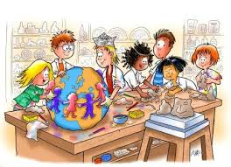
modalità del corso
Laboratorio di conoscenza: Condivisione di uno spazio Moodle2 in cui vi depositerò i materiali del corso (dimostratori, analisi, articoli, estratti, link etc..)
Alcune lezioni pratiche in cui vi chiederò di portare i vostri laptop (almeno 1/5 con installato Excel)
Il lavoro di gruppo è consigliato anche se verrà valutata la performance individuale!

Slide 51
supplementi
Slides presentate a lezione
Fogli di calcolo Excel generati e spiegati a lezione per mettere in pratica le conoscenze metodologiche acquisite a lezione
Dimostratori Excel
L’uso del software verrà illustrato a lezione
Sono previste lezioni pratiche su
applicazione di tecniche di misura dei processi cognitivi
esercitazioni (raccolta dati, analisi, inferenza)
seminari

Slide 52

supplementi e approfondimenti: dove e come?
sul sito web del Modulo del corso di 042PS-2 piattaforma Moodle 2 di ateneo

Slide 53
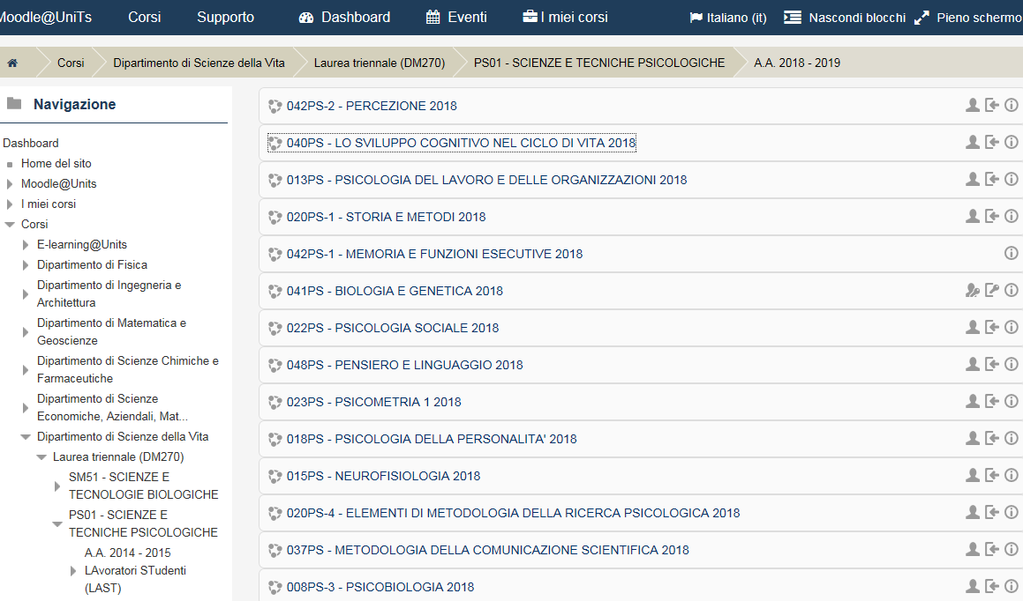
https://moodle2.units.it/course/view.php?id=4010

Slide 54
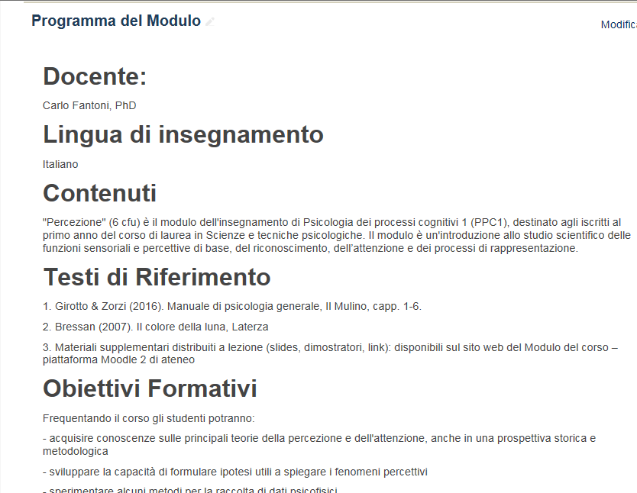
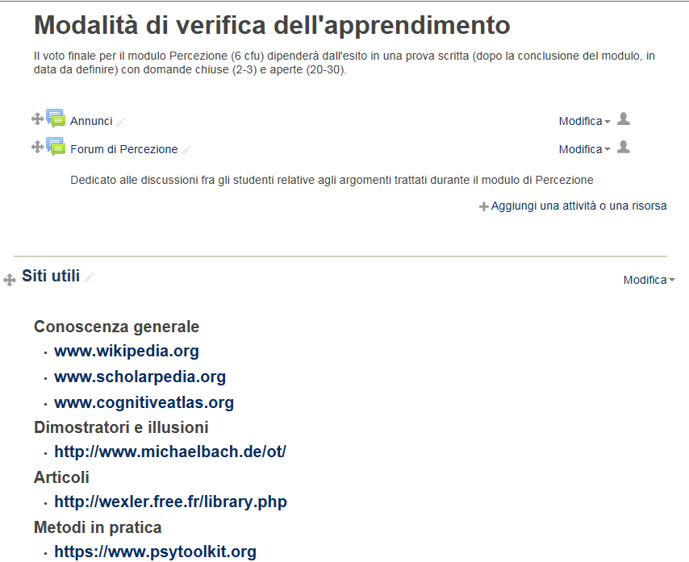
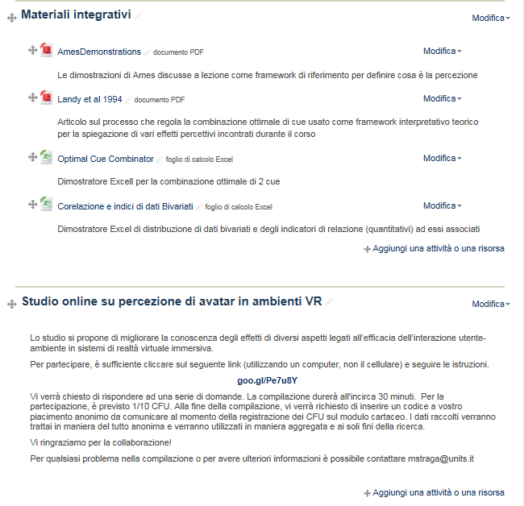

Slide 55



sitografia (minima)
ww.wikipedia.org
www.scholarpedia.org
ww.cognitiveatlas.org
Notes:
55

Slide 56
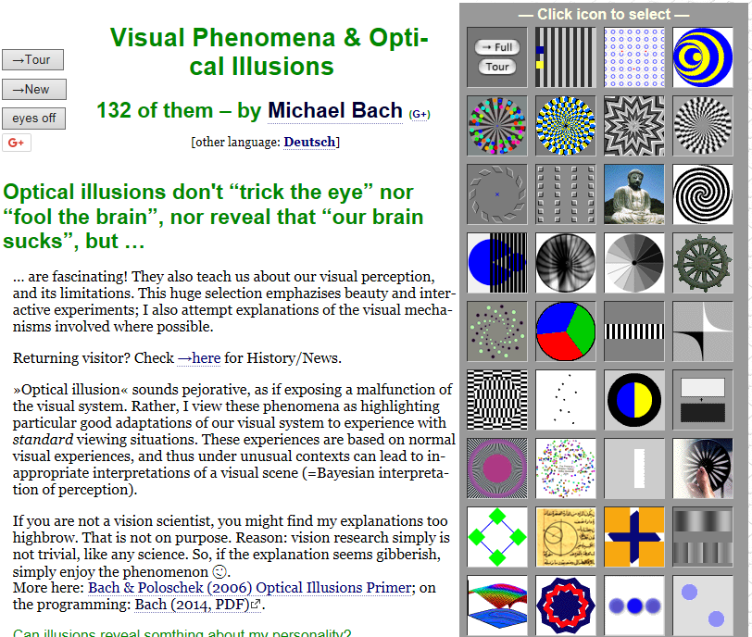
fenomenologia
http://www.michaelbach.de/ot/
Notes:
56

Slide 57

illusioni
http://www.illusionsindex.org/

Slide 58
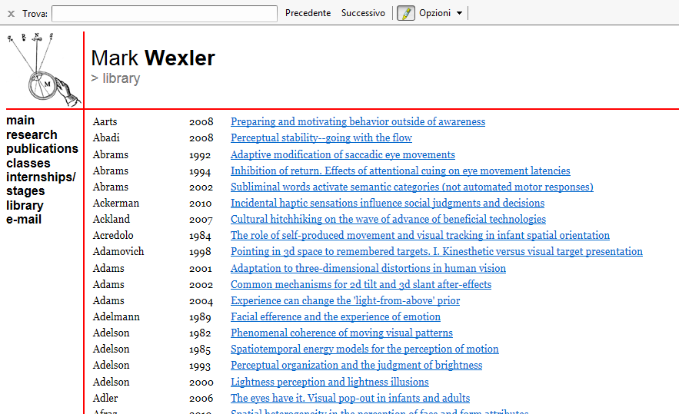
referenze per curiosi
http://wexler.free.fr/library.php

Slide 59
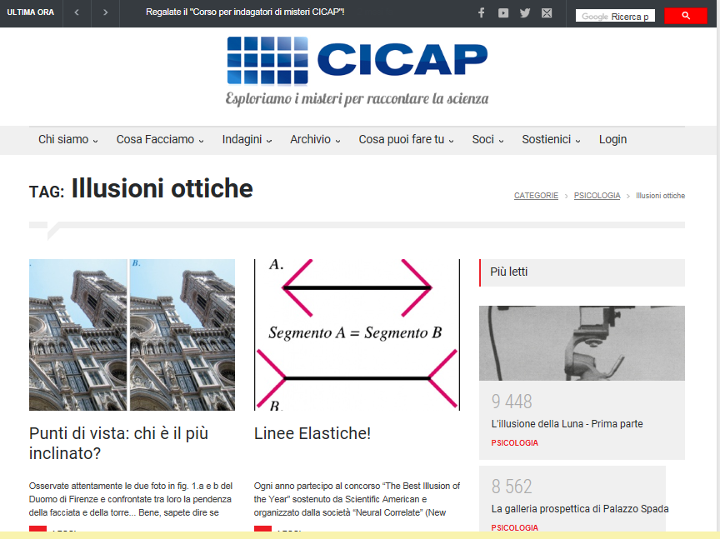
racconti sulla percezione
https://www.cicap.org/n/argomento.php?id=310

Slide 60
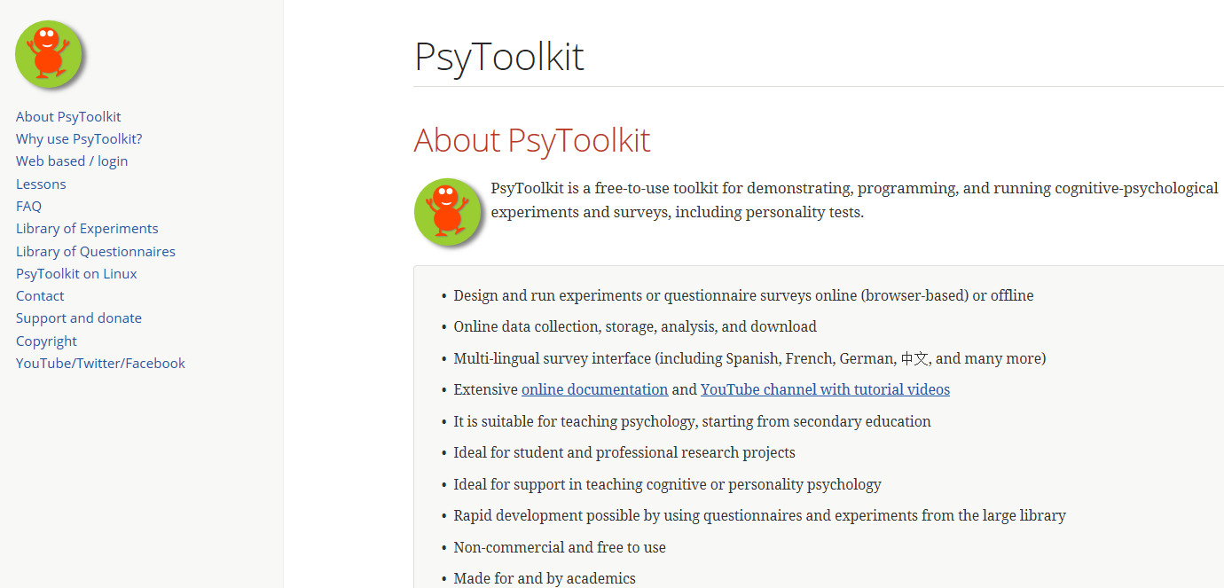
metodi in pratica
https://www.psytoolkit.org/

Slide 61
esame PPC1-P
prova scritta (20 quesiti a scelta multipla + 3 domande a risposta aperta con voto da insufficiente a 30) per tutti gli appelli e per tutti i tipi di studenti: frequentanti, non frequentanti e LAST
previo superamento anche dell’esame di PPC1-M, ci si potrà iscrivere a un appello di registrazione del voto per l’intero insegnamento da 12 cfu (media dei 2 voti)
Notes:
61

Slide 62
2 seminari

Slide 63
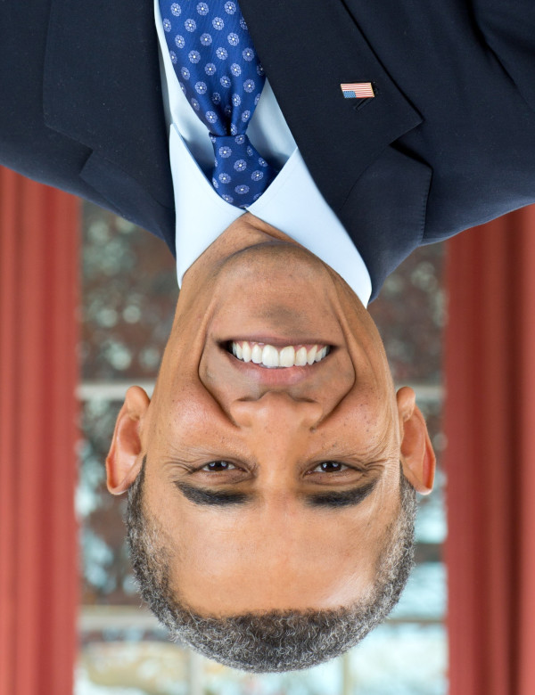
azione, emozioni e attenzione
Giulio Baldassi vi presenterà il suo progetto di dottorato
Parlerà della relazione tra azione, salienza percettiva di stimuli emotivi e attenzione (endogena vs. esogena)
Discuterà i vostri risultati al Laboratorio del Corso EdM2018

Slide 64
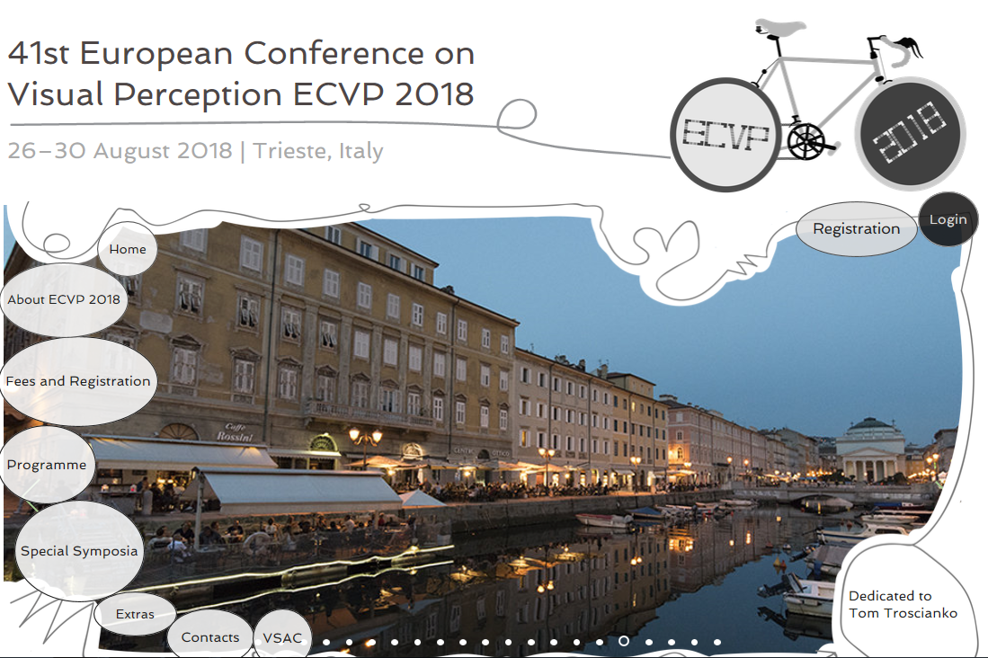
…. un evento celebre per voi
www.ecvp2018.org

Slide 65
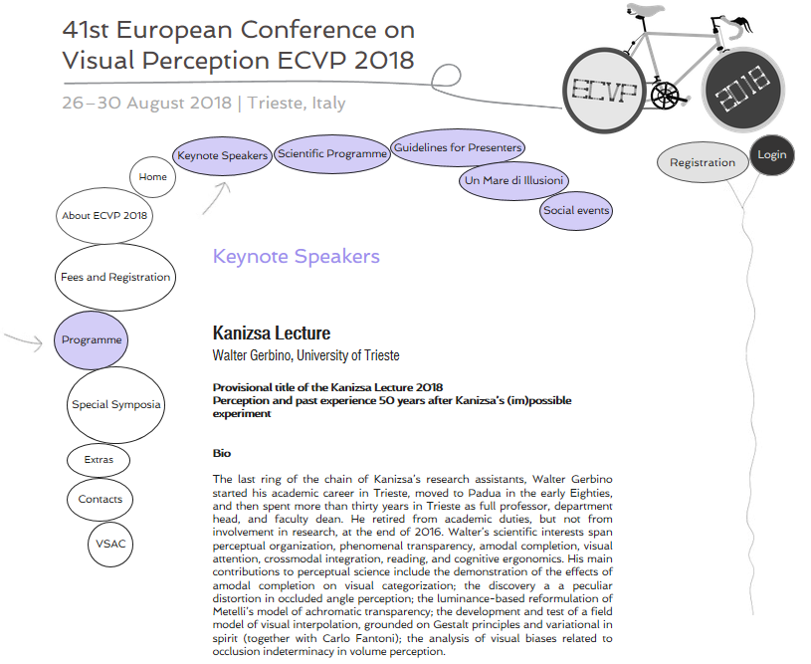
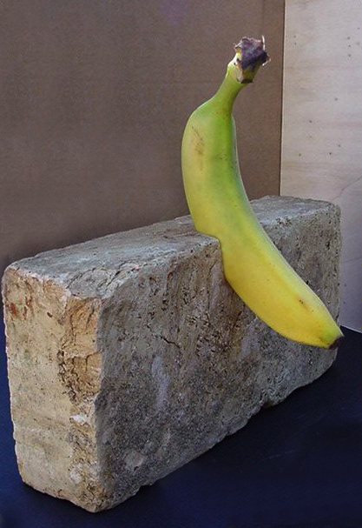
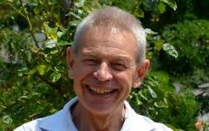
prof. Walter Gerbino

Slide 66
042PS-2: 18 lezioni Aula 3A H3
seminario del prof. Walter Gerbino
seminario del dott. Giulio Baldassi
 | 10/03 | 17/03 | 24/03 | 31/03 | 07/04 | 14/04 | 21/04 | 28/04 | 05/05 | 12/05 | 19/05
lun
mar | 11:00-13:30 1 | 11:00-13:30 3 | 11:00-13:30 4 | 11:00-13:30 6 | 11:00-13:30 8 | 11:00-13:30 10 | Ponte | 11:00-13:30 12 | 11:00-13:30 14 | 11:00-13:30 16 | 11:00-13:30 18
mer | 12:15-13:45 2 | Lauree | 12:15-13:45 5 | 12:15-13:45 7 | 12:15-13:45 9 | 12:15-13:45 11 | Ponte | 12:15-13:45 13 | 12:15-13:45 15 | 12:15-13:45 17
gio
ven
martedì pausa 12:15 -12:30; mercoledì orario continuativa
Notes:
66

Slide 67

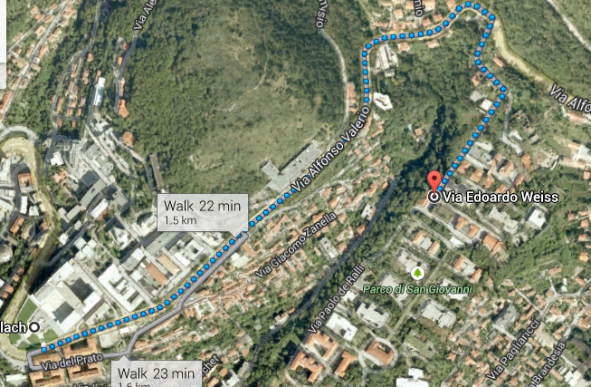
dove/quando palazzina W, via Weiss n 21, San Giovanni, Stanza 128
ricevimento: venerdì 10.00-12:00
contatto via email (con parsimonia e ben ponderato): cfantoni@units.it

Slide 68
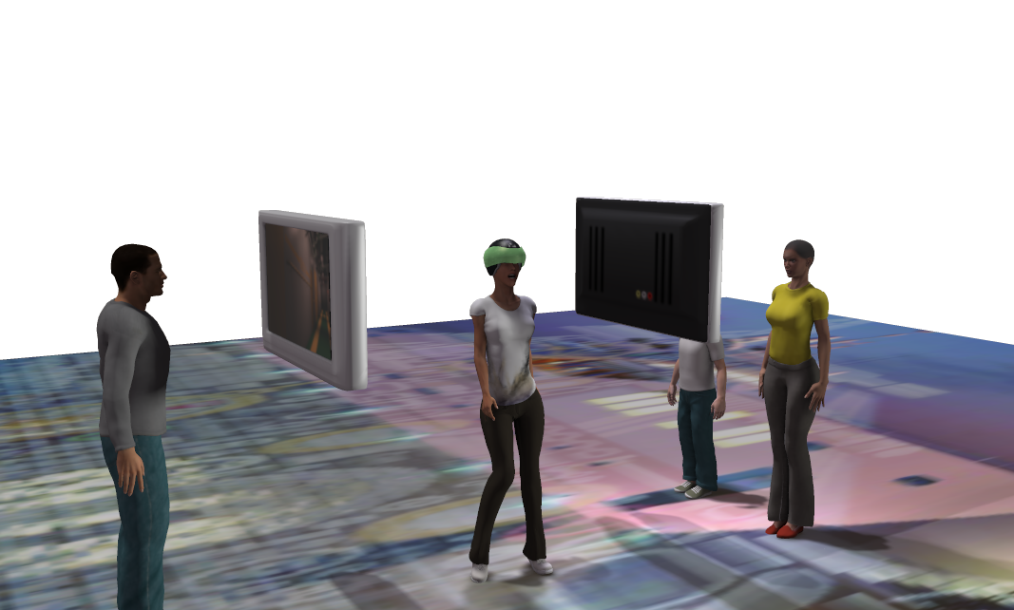
esperienze individuali nel lab
percezione attiva

